Slide 1
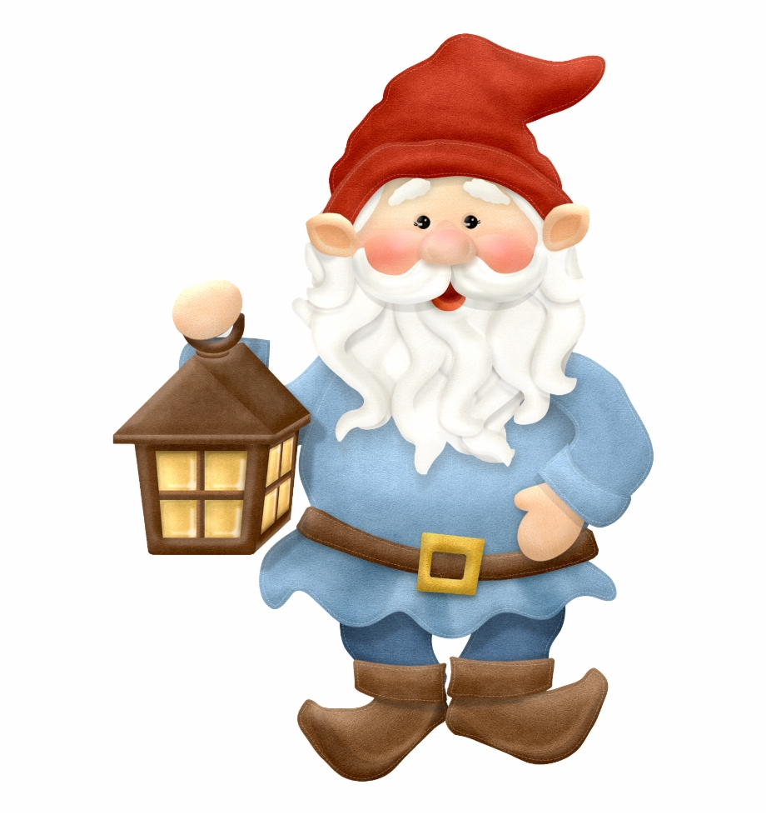
4. РАЗРЕД
СРПСКИ ЈЕЗИК
Лектира „Патуљак вам прича”
Ахмет Хромаџић

Slide 2
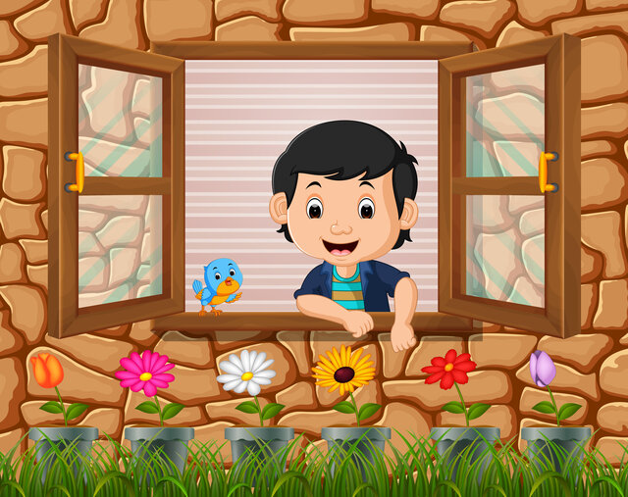
Лектира „Патуљак вам прича” је збирка прича. Састоји се из два
дијела.
У првом дијелу налазе се приче: Тајна необичног језера, Бијели славуј, Јато, Свирало, Славујева смрт, Голубово крило, Пламена, Растанак, Пријатељство, Водени цвјетови, Дјечак и птица, Успавана планина и Крај или како је откривена тајна.
У другом дијелу налазе се приче из шуме: Тврђава, Мртви град, Дјечаци и планина, Сан, Тајна, Јабука.

Slide 3
Машта и стварност у причама Ахмета Хромаџића
Приче Ахмета Хромаџића воде нас у чудесни свијет гдје се преплићу живот и машта. Његови ликови често одлазе у шуму, гдје одједном престану да важе људски закони, па животиње проговоре. То није све, јер се ту појављује и један патуљак чије нас приче воде кроз необичан, чудесан и узбудљив свијет, свијет непознат људима.
Дјеца су, уз животиње, главни јунаци ових прича, јер су баш она довољно радознала и увијек жељна авантуре, чија су срца чиста и свима радо помажу. У овим причама дјеца су довољно отворена да слушају причу вјетра и спремна да хране промрзле птице и ослобађају животиње из замки. Шумска бића се показују дјеци, јер она на њима не виде скупоцјена крзна или златне кљунове, већ пријатеље. А када пријатељи проговоре, причи нема краја.
Дружење са овим причама нас забавља, али и поучава, јер свака од њих има добру поруку за нас.

Slide 4
Питања за утврђивање знања из лектире „Патуљак вам прича”:
Која је тајна необичног језера из прве приче?
У првој причи патуљак Златибор је рекао дјечацима да чувају тајне о њему и о Птичјем језеру.
Зашто су људи хтјели уловити Златокљуну птицу?
Људи су хтјели да је улове због њеног златног кљуна.
У којим причама дјечак спасава птичицу од смрзавања?
Дјечак спасава птичицу од смрзавања у три приче: „Дјечак и птицa”, „Свирала” и „Бијели славуј”.
Како су чавке успјеле савладати јастреба?
Чавке су савладале јастреба захваљујући сови. Она је рекла да су доста кукавички бјежале и да заједно могу да га савладају. Тако је и било.

Slide 5
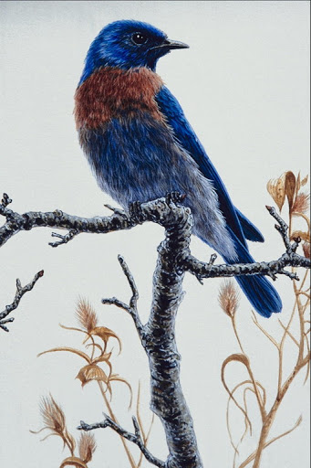
Коју моћ је посједовала свирала из истоимене приче?
Чим би дјечак засвирао свиралу, долетјеле би птице са свих страна и пјевале најљепше пјесме.
У причи „Славујева смрт” јастреб је појео славуја. Како се то десило?
Славуј је био наиван и повјеровао јастребу да ће му бити пријатељ, ако му он помогне да оздрави.
Голуб који је наставио живот са сломљеним крилом био је срећан и задовољан у причи. Зашто?
Повријеђени голуб је био у мрачној пећини неко вријеме. Једном је одлучио да се мора попети уз стијену ризикујући да падне у велику провалију. Био је срећан јер је слободан и на свјетлу, иако не може летјети.

Slide 6
Пламена птица је цијели живот тражила пријатеље. Да ли их је пронашла?
Пламена птица је стално чудесно свијетлила и због тога није могла наћи пријатеље. Једном је из велике олује извела и спасила јато птица освјетљавајући им пут. Након тог напора, Пламена је угинула, а јато птица је плакало за њом и достојно је сахранило.
Која је сличност између прича „Растанак” и „Пријатељство”?
Обје приче имају тужан крај, јер на крају птица оплакује своју најбољу другарицу која умире.
На почетку књиге патуљак Златибор је рекао дјечацима да ће га моћи видјетии дружити се са њим све док некоме не кажу да он постоји. Да ли су дјечаци
сачували тајну?
Дјечаци су десет дана чували тајну, али Јасенко није више издржао. Он се похвалио дјечацима из села да познаје патуљка и испричао све о језеру. Тајна је била откривена и Златибор се није никада више састао са дјечацима.

Slide 7
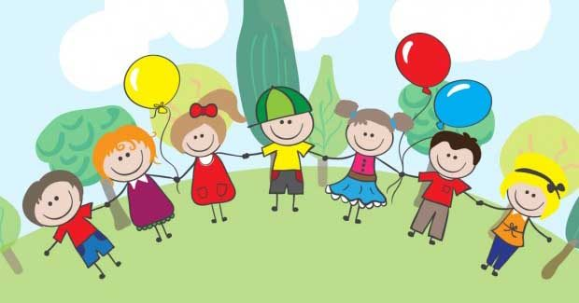
Пријатељство и вјера у доброту
Пријатељство и доброта као суштинске животне вриједности су главна тема сваке приче из ове збирке. Посебно је изражена потрага за пријатељем („Пламена”, „Бијели славуј”), затим стицање нераскидивог пријатељства као посљедица помагања ( „Дјечак и птица”, „Свирала”), као и туга за пријатељем („Пријатељство”, „Растанак”, „Пламена”).
Доброта дјечака, као и малих и често беспомоћних животиња је, такође, битна тема Хромаџићевих бајковитих прича. Та доброта често прелази у лаковјерност, па главни ликови буду преварени („Славујева смрт”, „Сан”).

Slide 8
ЗАДАТАК ЗА САМОСТАЛНИ РАД
Препричај причу „Пријатељство”, али да крај буде срећан.

